Slide 1
Рычаг. Равновесие сил на рычаге
Работу выполнила ученица 7 класса «Б» Игнатова Анастасия.

Slide 2
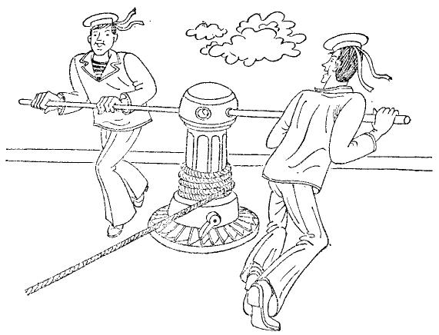

Slide 3
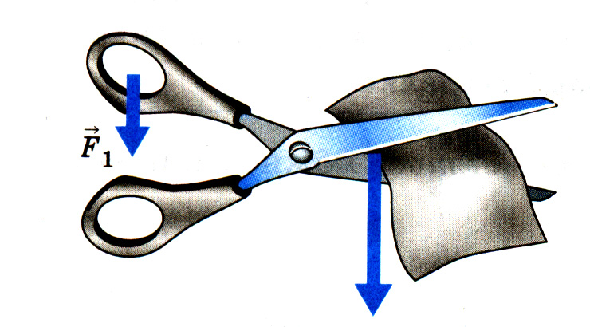

Slide 4
рычаги — простейшее механическое устройство, представляющее собой твёрдое тело (перекладину), вращающееся вокруг точки опоры. Стороны перекладины по бокам от точки опоры называются плечами рычага. Рычаг используется для получения большего усилия на коротком плече с помощью меньшего усилия на длинном плече (или для получения большего перемещения на длинном плече с помощью меньшего перемещения на коротком плече). Сделав плечо рычага достаточно длинным, теоретически, можно развить любое усилие.

Slide 5
Различают два вида рычагов. У рычага первого рода точка опоры находится между линиями действия приложенных сил. У рычага второго рода точка опоры расположена по одну сторону от них. То есть, если мы пытаемся при помощи лома сдвинуть с места тяжелый предмет, то рычаг первого рода – это ситуация, когда мы подкладываем брусок под лом, надавливая на свободный конец лома вниз. Неподвижной опорой у нас в данном случае будет являться брусок, а приложенные силы располагаются по обе стороны от него. А рычаг второго рода – это когда мы, подсунув край лома под тяжесть, тянем лом вверх, пытаясь таким образом перевернуть предмет. Здесь точка опоры находится в месте упора лома о землю, а приложенные силы расположены по одну сторону от точки опоры

Slide 6
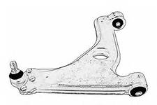
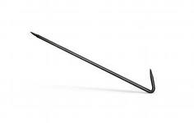

Slide 7
Закон равновесия сил на рычаге
Используя рычаг, мы можем получить выигрыш в силе и поднять неподъемный голыми руками груз. Расстояние от точки опоры до точки приложения силы называют плечом силы. Причем, можно рассчитать равновесие сил на рычаге по следующей формуле:
F1 / F2 = l2 / l1,
где F1 и F2 – силы, действующие на рычаг,
а l2 и l1 – плечи этих сил.
Это и есть закон равновесия рычага, который гласит: рычаг находится в равновесии тогда, когда действующие на него силы обратно пропорциональны плечам этих сил. Этот закон был установлен Архимедом еще в третьем веке до нашей эры. Из него следует, что меньшей силой можно уравновесить большую. Для этого необходимо, чтобы плечо меньшей силы было больше плеча большей силы. А выигрыш в силе, получаемый с помощью рычага, определяется отношением плеч приложенных сил.

Slide 8
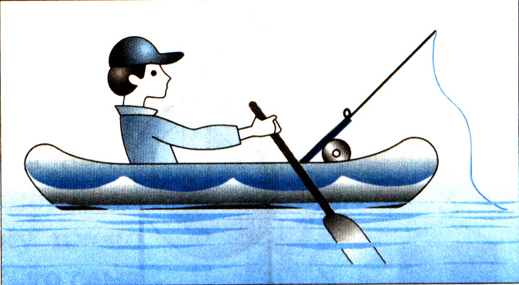

Slide 9
Момент силы относительно некоторой точки — это векторное произведение силы на кратчайшее расстояние от этой точки до линии действия силы.
[M]= Ньютон · метр
Если:
M — момент силы (Ньютон · метр),
F — Приложенная сила (Ньютон),
r — расстояние от центра вращения до места приложения силы (метр),
l — длина перпендикуляра, опущенного из центра вращения на линию действия силы (метр),
α — угол, между вектором силы F и вектором положения r,
то M= F·l= F·r·sin(α) или в виде векторного произведения
М=→F →r→.
Момент силы — аксиальный вектор. Он направлен вдоль оси вращения.
Направление вектора момента силы определяется правилом буравчика, а величина его равна M.

Slide 10
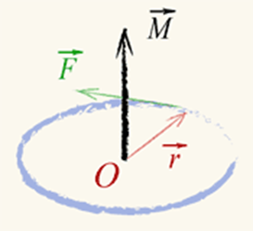

Slide 11
Рычаг в быту То же самое относится к гаечному ключу, которым вы откручиваете или закручиваете болт или гайку. Чем длиннее ключ, тем легче вам будет открутить эту гайку, или наоборот, тем туже вы сможете её затянуть. Рычаги в технике Естественно, рычаги так же повсеместно распространены и в технике. Самый очевидный пример рычаг переключения коробки передач в автомобиле. Короткое плечо рычага та его часть, что вы видите в салоне.

Slide 12
Спасибо за внимание*

